Slide 1
Refleksionsoplæg før sessionen
Hvilke aspekter af din naturlige beslutningsstil hjælper typisk din beslutningsproces?
Hvilke aspekter af din stil kan skabe udfordringer i din beslutningsproces?
Tænk på en, du kender, hvis beslutningsstil er anderledes end din.
  Hvilke elementer i deres tilgang til beslutningstagning beundrer du? Hvorfor?
  Hvilke aspekter af deres beslutningsstil har du sværere ved at håndtere? Hvorfor?

Slide 2
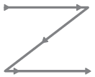
Rækkefølgen for beslutningstagning
Også kendt som Z- eller Zig-zag-modellen
Modellen lægger vægt på personlighedstypepræferenceparrene Sansning-Intuition og Tænkning-Følen
SANSNING
INTUITION
TÆNKNING
FØLEN

Slide 3
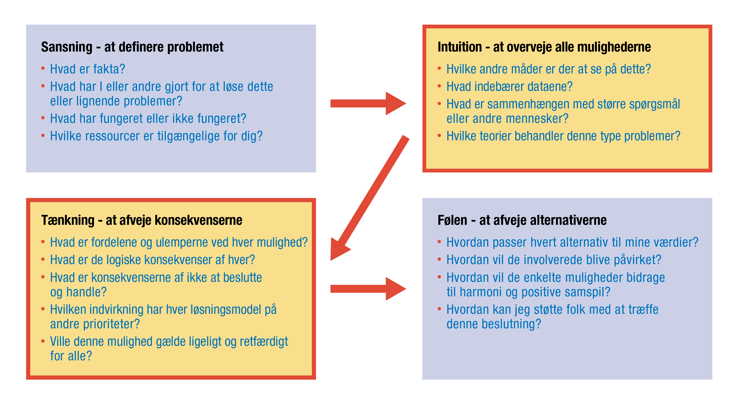
Rækkefølgen for beslutningstagning i forbindelse med problemløsning
10 minutter med at udforske perspektivet Sansning
10 minutter med at udforske perspektivet Intuition
10 minutter med at udforske perspektivet Tænkning
10 minutter med at udforske perspektivet Følen

Slide 4
Eksempel på debriefing af spørgsmål
Hvad lagde du mærke til ved din indsats og dit og gruppens energiniveau på hvert trin?
Hvordan føltes det systematisk at arbejde gennem alle fire præferencer på denne måde?
Hvilke præferencer var mest behagelige?
Hvilke præferencer føltes sværest?
Hvad lagde du mærke til ved dig selv under øvelsen?
Hvad lagde du mærke til ved dine kolleger?
Hvad kan alt dette fortælle dig om dit teams beslutningsstil?
Hvad skal I konkret gøre som team for at træffe mere effektive beslutninger sammen?

